Slide 1
FUNDAÇÃO CENTRO DE ANÁLISE, PESQUISA E INOVAÇÃO TECNOLÓGICA. INSTITUTO DE ENSINO SUPERIOR FUCAPI COORDENAÇÃO DE GRADUAÇÃO EM SISTEMAS DE INFORMAÇÃO CALL CENTER AUTOMATIZADO: INTEGRANDO UM PABX BASEADO EM ASTERIX COM O GSAN ALUNO: MARCOS ROBERTO GARCIA BAHIENSE JUNIOR ORIENTADOR: M.Sc. CARLOS MAR MANAUS 2015

Slide 2
Sumário
1 – Introdução
2 – Problema
3 – Objetivo
4 – Justificativa
5 – Solução
6 – Vantagens e Desvantagens
7 – Considerações

Slide 3
Introdução
Atendimento ao Público
Companhias de Saneamento
Modernização do Atendimento
Notes:
Meio de comunicação entre o cliente – empresa.
Input - solicitações, melhorias, reclamações.
Formar : Chat online, e-mail, telefone, postos de atendimento.
Companhias são altamente demandadas pela população, por atenderem desde munícipios a estados., não tem concorrente atende todos.
O atendimento precisar ser + eficiente e padronizado

Slide 4
Problema
Qual é a dificuldade enfrentada?
Clientes
2ª via
Restabelecimento Ligação
Falta de Água
Atendentes
Cadastro
Sistema
GSAN
Faturamento
Notes:
Cliente – solicitações
Atendentes – são responsáveis em imputar as informações ao sistema
O sistema fornece a interface visual

Slide 5
Problema
Falta de padronização nos atendimentos.
Grande fluxo de transferências entre ramais.
Variação nos tempos de atendimento.
Alto custo para manter pessoas no 1º nível de atendimento.
Boa parte das companhias de saneamento brasileiras enfrentam em seu cotidiano essa dificuldade.

Slide 6
Objetivo
Desenvolver uma integração do sistema GSAN com a ferramenta de PABX chamada Asterisk para permitir o atendimento automático destinados aos serviços;
Obter 2ª via de conta;
Informar falta de água;
Solicitar restabelecimento da ligação de água;
GSAN - Sistema Integrado de Gestão de Serviços de Saneamento
PABX - Private Automatic Branch Exchange

Slide 7
Objetivos Específicos
Implementar a integração entre os sistemas GSAN e Asterisk.
Elaborar cenários de teste p/ os serviços desenvolvidos.
Desenvolver uma suíte de testes automatizados.
Contribuir com a comunidade de software livre.

Slide 8
Justificativa
Empresas de saneamento são altamente demandas pela população.
Padronização de atendimento
Favorecer a redução de custo

Slide 9
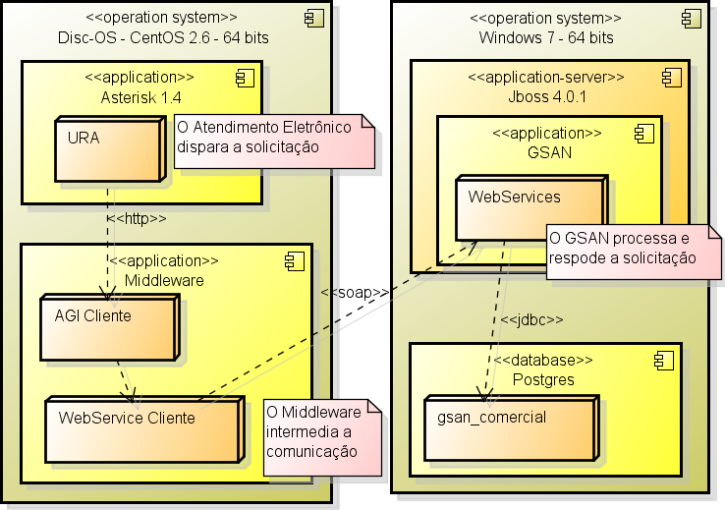
Solução
Notes:
Basicamente dois conteiners que representam 2 sistemas operacionais diferentes.
1 – Aplicação com as rotinas de call center.
2 – Aplicação do GSAN já existente hoje nas companhias.

Slide 10
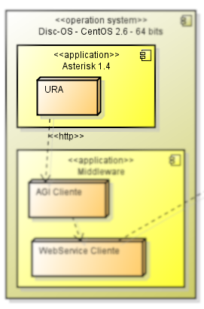
Asterisk
Software Open Source
Implementa os principais recursos
encontrados em um PABX
( Call, URA, Voicemail ...)
Compatível com a tecnologia VoIP

Slide 11
Unidade Resposta Audível (URA)
Atendimento Eletrônico
Oferece serviços automatizados
Padroniza o acesso a informação
Descarta a intervenção no processo

Slide 12
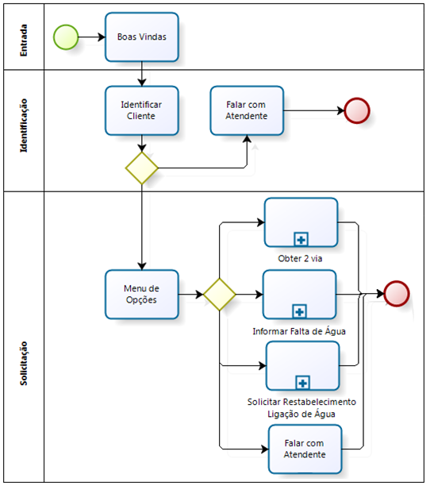
Fluxo URA
O usuário a qualquer momento pode Falar com o Atendente.
Fonte: Marcos Bahiense

Slide 13
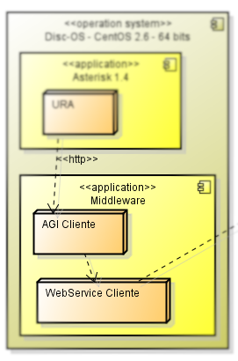
O Middleware
Necessário para mediar a comunicação
entre tecnologias distintas
Padronizar a integração
Manter a transparência/organização
Interface AGI e Webservice Cliente
Notes:
Para automatizar os serviços é necessário se comunicar com o GSAN, nesse contexto que surge a figura do Middleware

Slide 14
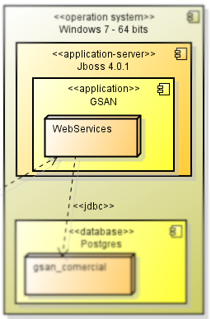
Sistema GSAN
Software Open Source
Gestão de Serviços de Saneamento
Capacidade de atender Companhias
Municipais e Estaduais

Slide 15
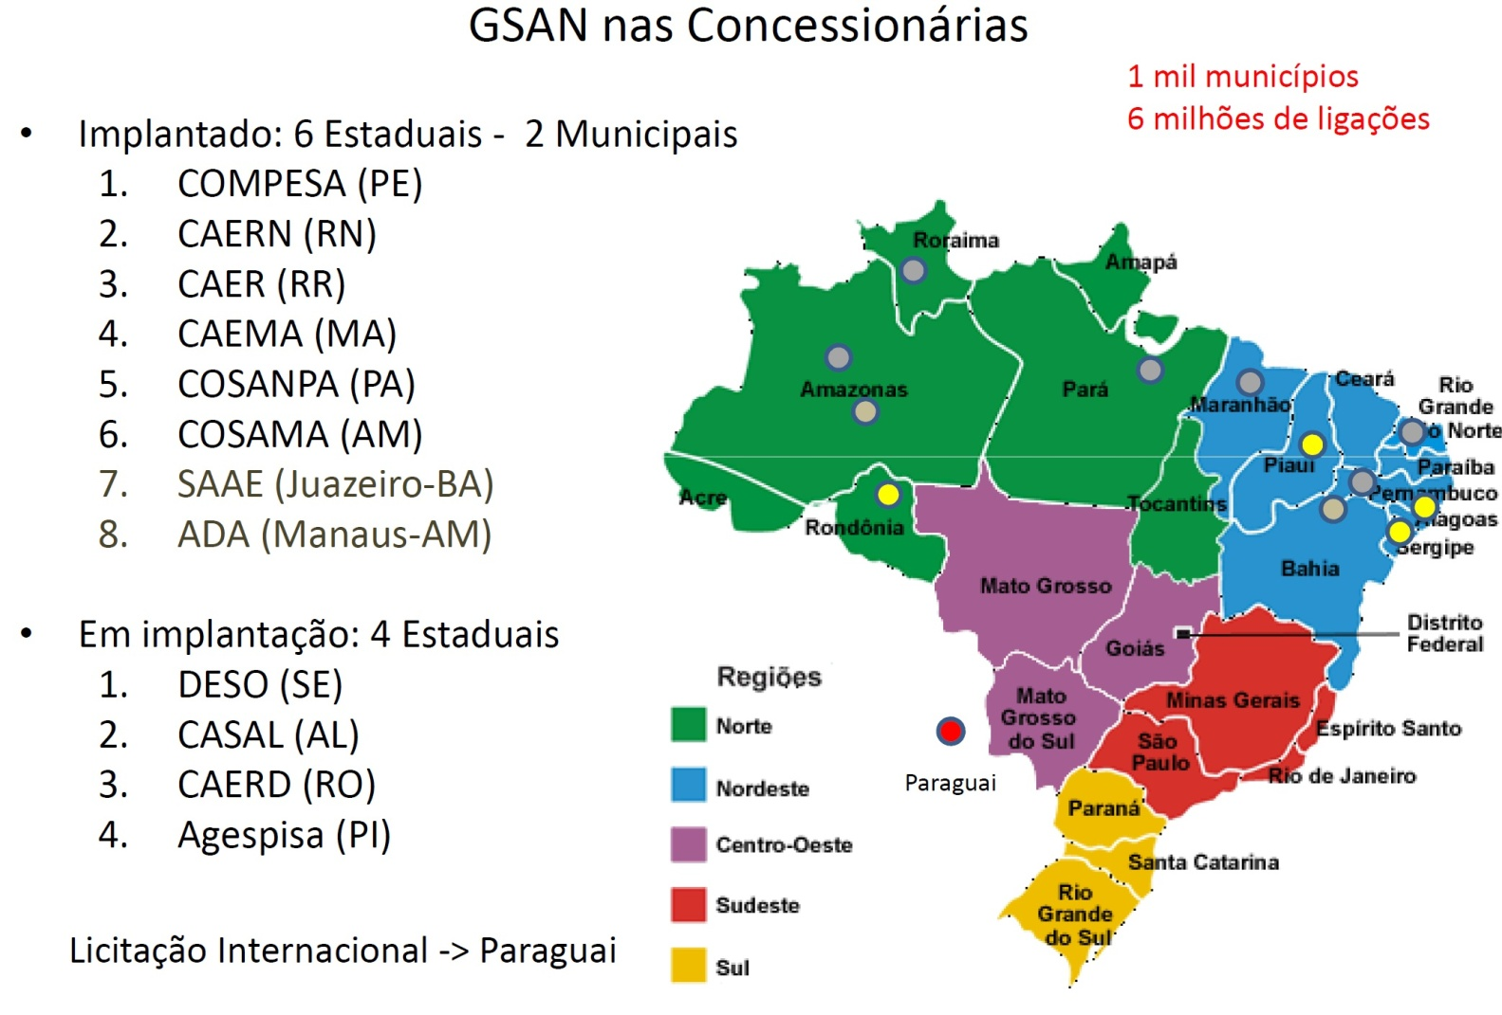
GSAN
Fonte: Portal do software Público Brasileiro (2007)

Slide 16
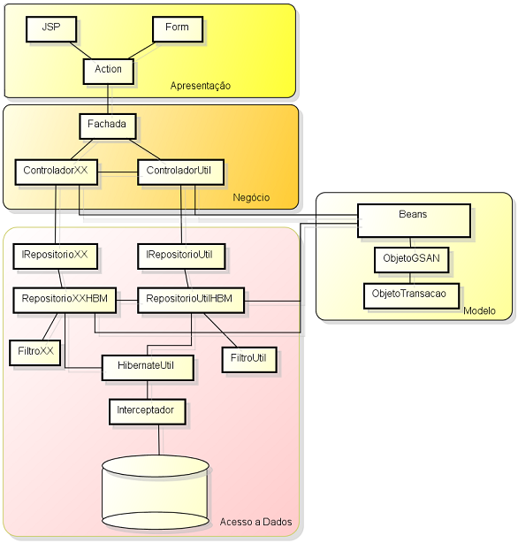
Arquitetura
Fonte: Marcos Bahiense

Slide 17
Webservice
Prover operações do Sistema GSAN na forma de Webservice
Possibilitar interação com Sistemas Externos
Encapsular/Reutilizar regras de negócio do Sistema GSAN

Slide 18
Suíte de Testes
Testes de integração simulando chamadas telefônicas
Utiliza os frameworks JUnit e Asterisk-Java
Automatiza o processo de teste

Slide 19
Vantagens
Tolerância a Falhas
Escalabilidade
Separação Física
Transparência

Slide 20
Desvantagens
Ambiente Complexo
Exige maturidade na configuração da Rede
Difícil testar

Slide 21
Considerações
Middleware: Viabiliza a integração dos sistemas
URA: Automatizar os atendimentos dos serviços Obter 2ª via de conta Informar falta de água Solicitar restabelecimento da ligação de água
Suíte de Teste: Garante o funcionamento da integração
A solução está disponível na comunidade (GitHub)

Slide 22
Futuro
Reconhecimento de voz
Automatizar serviços como negociação de débitos
Automatizar o feedback dos serviços realizados.
Implantar a solução.

Slide 23
Dúvidas?
Dúvida
Sugestão
Ajustes
Melhoria

Slide 24
Obrigado!

Slide 25
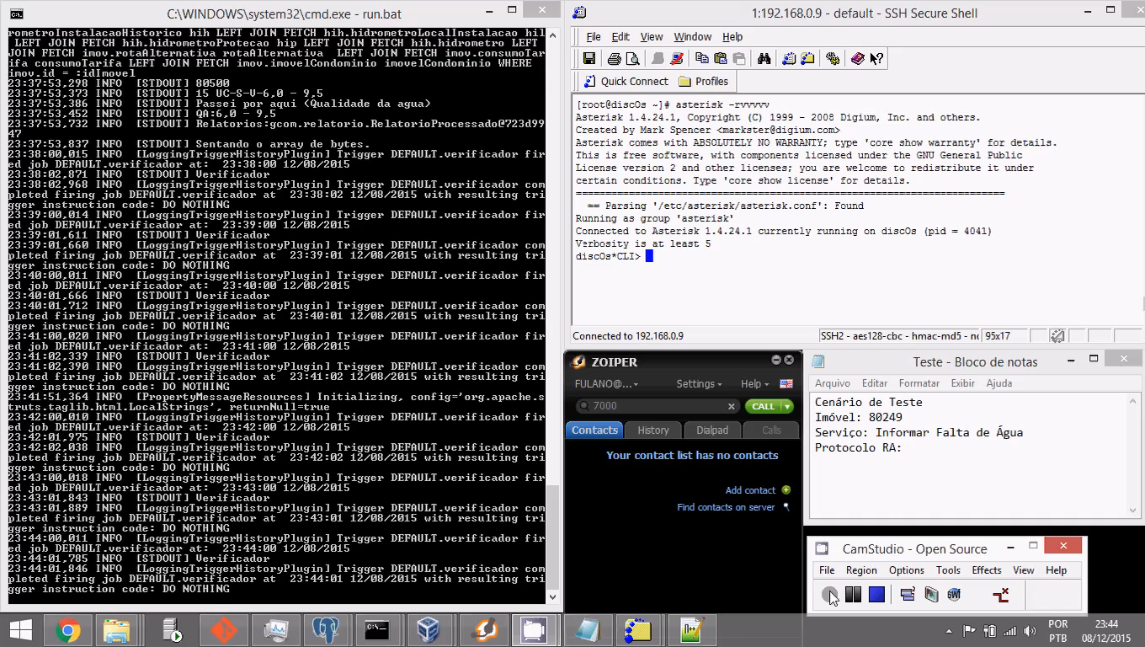
Extras

Slide 26
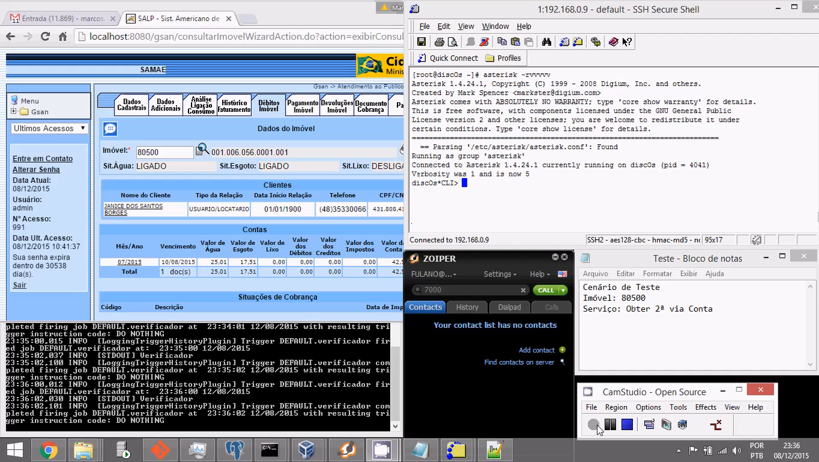
Demo

Slide 27
Extras

Slide 28
Tecnologias Utilizadas
Software | Finalidade | Versão
Java 5 | Conjunto de Tecnologias e Serviços para implementar soluções da Plataforma Java com estabilidade, segurança e escalabilidade. | 5
JBoss | Servidor de aplicação que implementa especificações JEE. | 4.0.1 sp1
Hibernate | Framework utilizado para fazer o mapeamento objeto-relacional. É responsável pela camada de persistência. | 3.1
PostgreSQL | Banco de dados relacional. | 9.3.4
Apache Ant | Geração de Enterprise Application Resources (EAR) deploy’s. | 1.6.2
JasperReports | Tecnologia utilizada para criação de relatórios em PDF, HTML, XLS, CSV e XML | 1.2.2
Struts | Framework para controle de navegação e validação web. | 1.1
Quartz | Serviço de Agendamento de Tarefas . | 1.5.2
PagerTagLib | Tecnologia que possibilita a paginação das páginas JSPs | 2.0
Asterisk | Software livre que permite a criação de PABX com diversos recursos. | 1.4
Asterisk-Java | Framework para comunicação com o Asterisk via protocolo AGI. | 1.1
Junit | Framework para construção e execução de testes. | 4.0

Slide 29
Método de Investigação
Pesquisa bibliográfica para obter o embasamento teórico sobre funcionamento dos softwares envolvidos;
Identificação de uma possível forma de integração entre ambos os sistemas;
Desenvolvimento da integração entre os sistemas;
Realizar experimentações em ambiente isolado com cenários representando o atendimento de serviços de saneamento;
Avaliação dos resultados obtidos nos experimentos quanto à redução da taxa de atendimento realizado por atendentes.

Slide 30
Cronograma
Atividades | Jul | Ago | Set | Out | Nov | Dez
Pesquisa bibliográfica
Identificar formas de integração
Implementar integração
Realizar experimentos
Escrita da monografia
Defesa do TCC

Slide 31
Aspectos de Inovação
Adicionar uma nova funcionalidade ao sistema GSAN.
Disponibilizar essa funcionalidade à comunidade desenvolvedora e usuária do sistema.

Slide 32
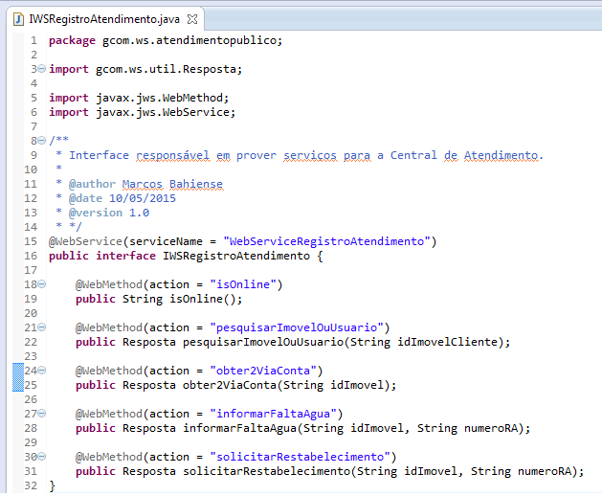
WebService

Slide 33
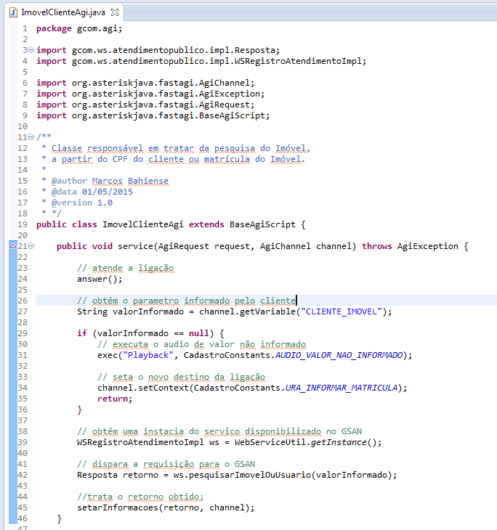
Middleware

